Slide 1
ARTO INFERIORE

Slide 2
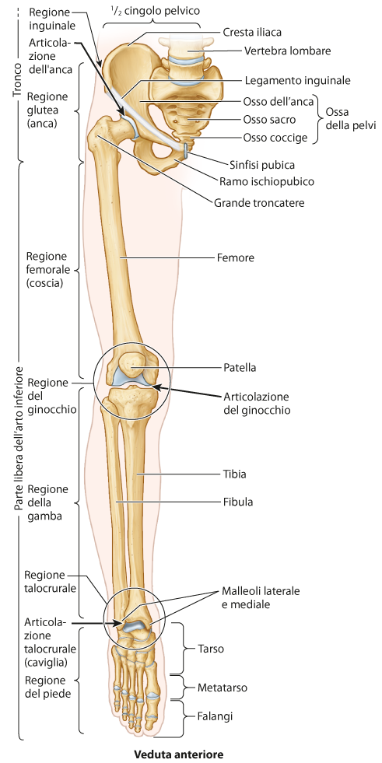
K.L. Moore, A.F. Dalley, A.M.R. Agur Anatomia umana a orientamento clinico Copyright 2015 C.E.A. Casa Editrice Ambrosiana

Slide 3
ARTO INFERIORE e CINGOLO PELVICO
OSSO SACRO
OSSO dell’ ANCA
- Ileo
- Ischio
- Pube
FEMORE (Coscia)
TIBIA e FIBULA o PERONE (Gamba)
TARSO
METATARSO e FALANGI (Piede)

Slide 4
SCHELETRO DEL BACINO (CINGOLO PELVICO)

Slide 5
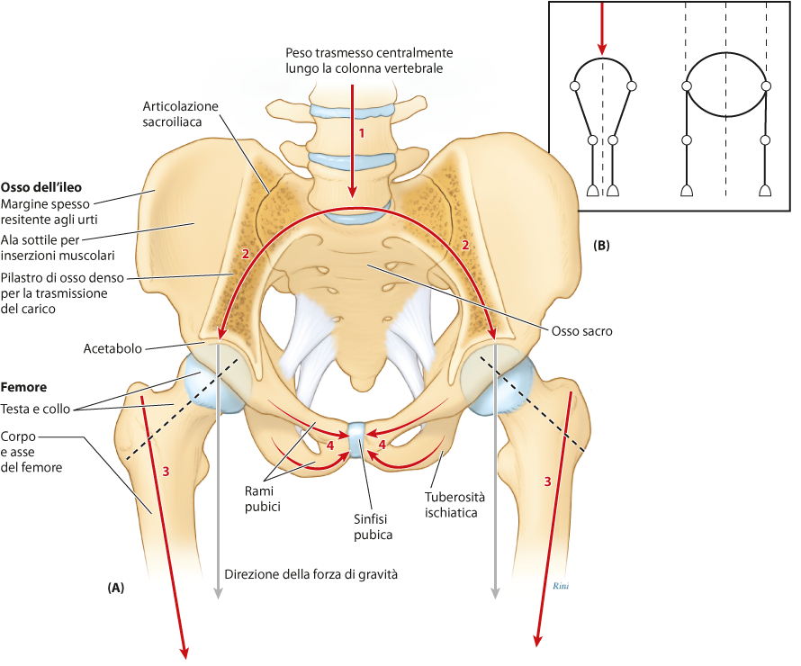
CINGOLO PELVICO (Bacino, Pelvi)
K.L. Moore, A.F. Dalley, A.M.R. Agur Anatomia umana a orientamento clinico Copyright 2015 C.E.A. Casa Editrice Ambrosiana

Slide 6
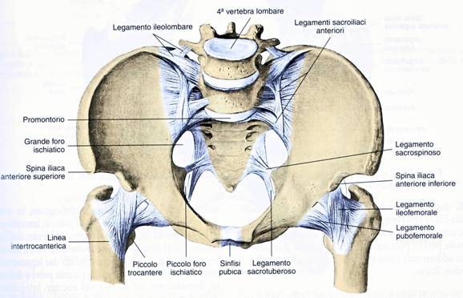
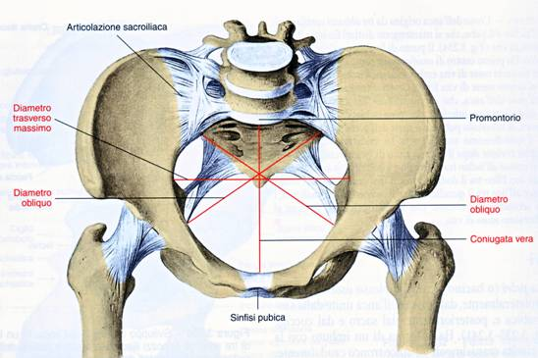
BACINO
MASCHIO
FEMMINA

Slide 7
SCHELETRO DEL CINGOLO PELVICO (BACINO)
È costituito da due Ossa Pari (OSSO dell’ ANCA) e da una formazione vertebrale Impari e Mediana (OSSO SACRO)
L’ Osso dell’ Anca, Irregolare, consta di una ampia porzione PIATTA (ILEO), dal PUBE (Infero-Anteriormente) e dall’ISCHIO (Infero-Posteriormente). Presenta la CAVITA’ ACETABOLARE per l’ articolazione con il Femore (COXO-FEMORALE).
L’ Osso Sacro, di forma Tronco Piramidale, completa posteriormente sul piano sagittale il Bacino
Inferiormente è completato dal Coccige

Slide 8
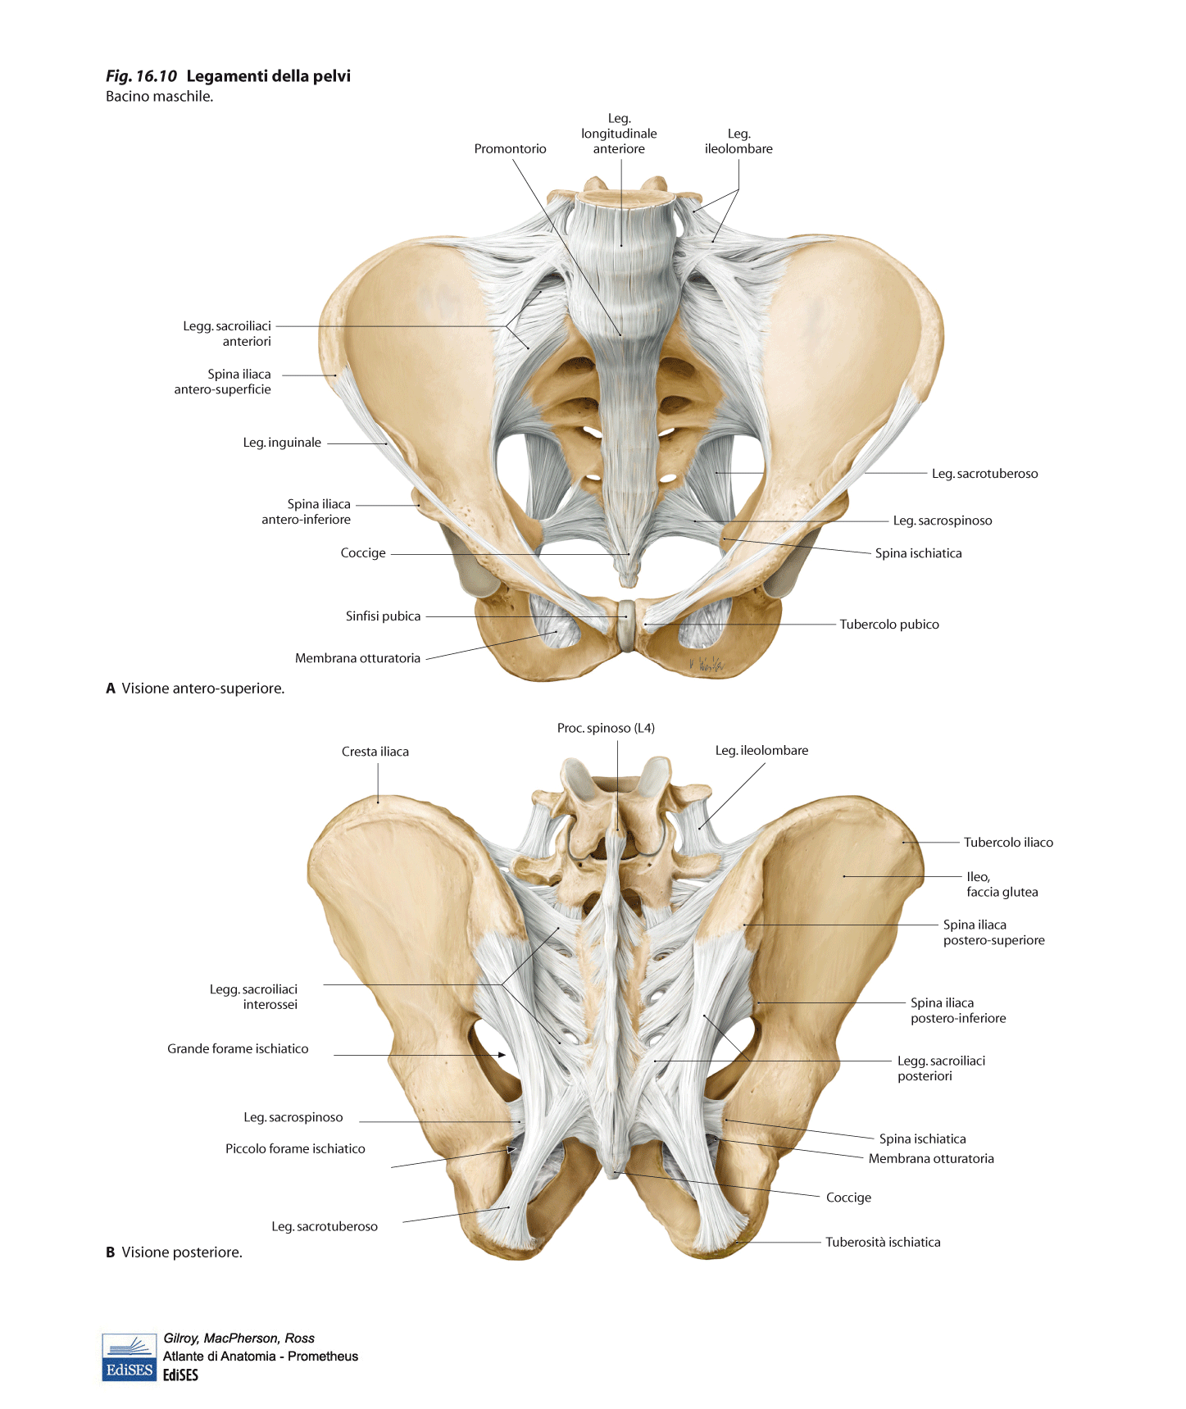

Slide 9
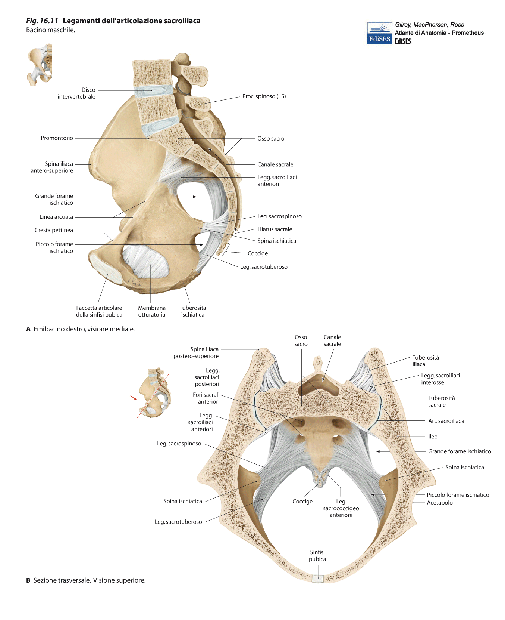

Slide 10
OSSO DELL’ ANCA

Slide 11
OSSO DELL’ANCA
È un osso irregolare con una cospicua componente di osso piatto.
È suddiviso in TRE porzioni :
ILEO (componente piatta e la piu’ estesa)
ISCHIO (postero-inferiormente)
PUBE (antero-inferiormente, coinvolto nella morfologia della Sinfisi Pubica)

Slide 12
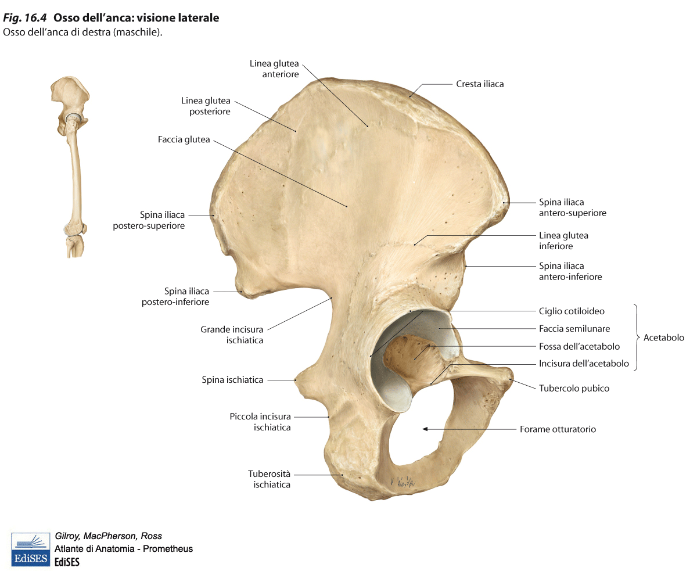

Slide 13
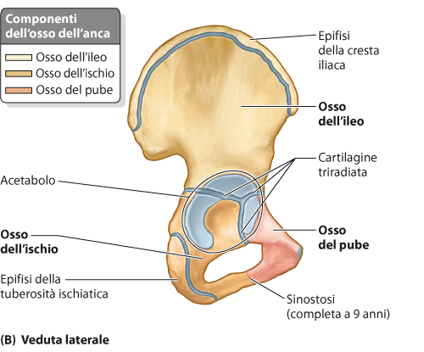
K.L. Moore, A.F. Dalley, A.M.R. Agur Anatomia umana a orientamento clinico Copyright 2015 C.E.A. Casa Editrice Ambrosiana

Slide 14
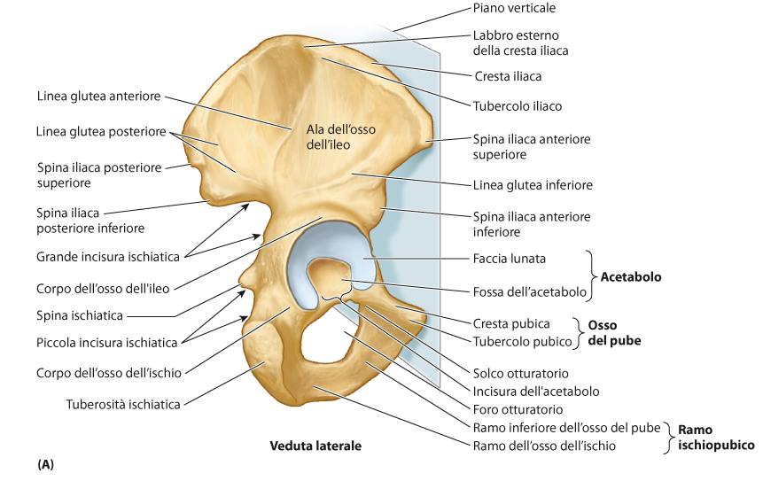
K.L. Moore, A.F. Dalley, A.M.R. Agur Anatomia umana a orientamento clinico Copyright 2015 C.E.A. Casa Editrice Ambrosiana

Slide 15
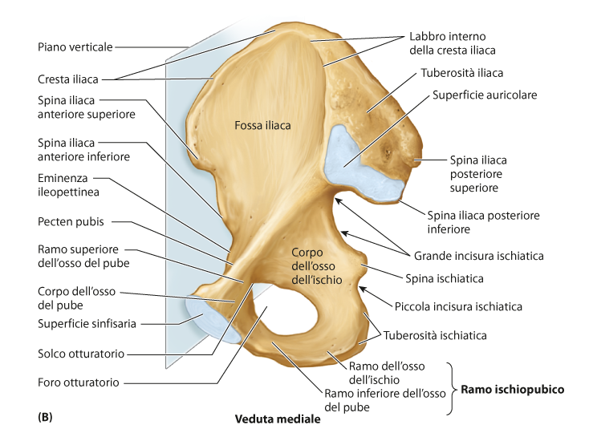
K.L. Moore, A.F. Dalley, A.M.R. Agur Anatomia umana a orientamento clinico Copyright 2015 C.E.A. Casa Editrice Ambrosiana

Slide 16
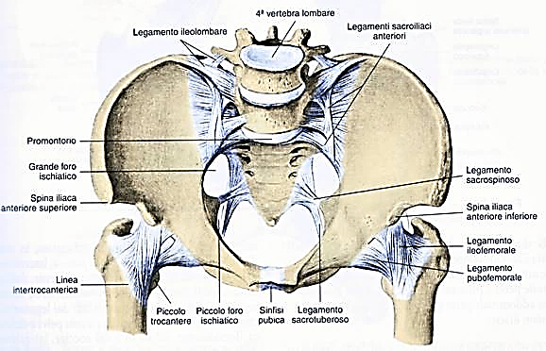
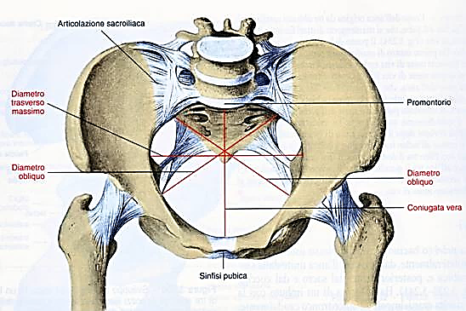
BACINO
MASCHIO
FEMMINA
Differenze Morfologiche Maschio vs. Femmina [1]

Slide 17
ARTICOLAZIONI del CINGOLO PELVICO

Slide 18
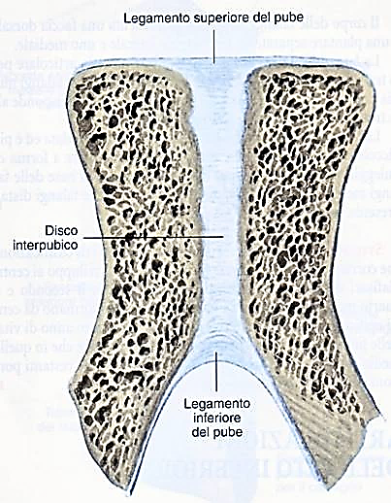
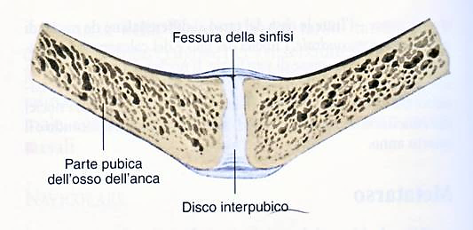
SINFISI PUBICA
CAPI ARTICOLARI:
PUBE: Faccia Sinfisaria
DISCO FIBROCARTILAGINEO
LEGAMENTI:
PUBICO SUPERIORE
PUBICO INFERIORE (Arcuato)
Consente minimi movimenti correlati al mantenimento della stazione eretta
FRONTALE
TRASVERSALE
Notes:
LEGAMENTO SUPERIORE
LEGAMENTO INFERIORE o ARCUATO

Slide 19
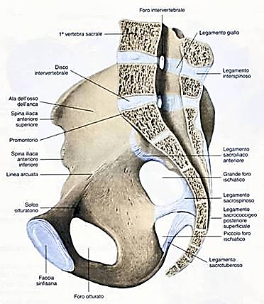
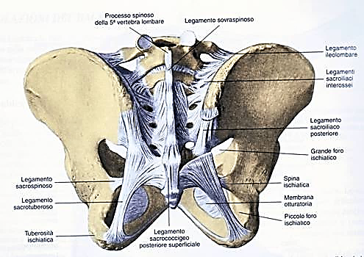
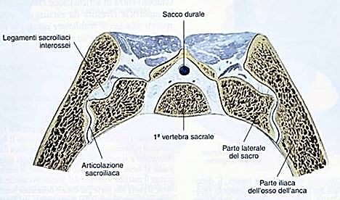
ARTICOLAZIONE SACRO ILIACA
PROIEZIONE SAGITTALE
FRONTALE POSTERIORE
PROIEZIONE TRASVERSALE
per S1

Slide 20
ARTICOLAZIONE SACRO-ILIACA
AMFIARTROSI
CAPI ARTICOLARI:
- OSSO dell’ ANCA: Faccia Auricolare
- OSSO SACRO: Faccia Auricolare
CAPSULA ARTICOLARE (robusta) e DISCO
LEGAMENTI
a) DIRETTI
- SACROILIACI
* Anteriori
* Interossei
* Posteriori
b) INDIRETTI:
° Ileo-Lombare (L4)
° Sacro-Tuberoso (Tuberosità Ischiatica)
° Sacro-Spinoso
MOVIMENTI:
- Nutazione (= Flessione, ossia Spostamento in Avanti del Sacro)
- Contronutazione (= Estensione, ossia Spostamento all’ Indietro del Sacro)

Slide 21
MUSCOLI DELLA REGIONE PELVICA
MUSCOLI DELLA REGIONE GLUTEA: disposti su 3 Strati.
MUSCOLI INTERNI della PELVI
- MUSCOLI del PERINEO: assieme a strutture fibrose chiudono INFERIORMENTE la Cavità Pelvica. Nel PERINEO si osservano gli orifizi caudali di Vie URO-GENITALI e DIGERENTI.

Slide 22
MUSCOLI DELLA REGIONE GLUTEA
STRATO SUPERFICIALE:
GRANDE GLUTEO
STRATO INTERMEDIO:
MEDIO GLUTEO
STRATO PROFONDO:
PICCOLO GLUTEO
PIRIFORME
GEMELLI
OTTURATORI
QUADRATO DEL FEMORE

Slide 23
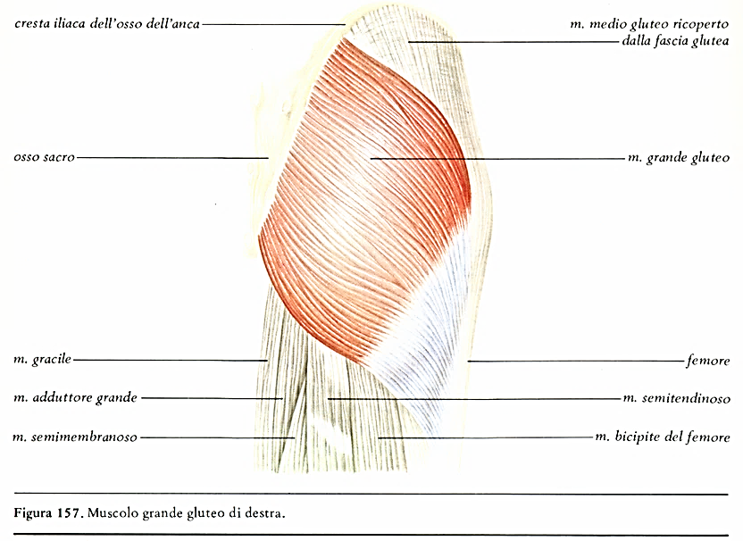
M. GRANDE GLUTEO

Slide 24
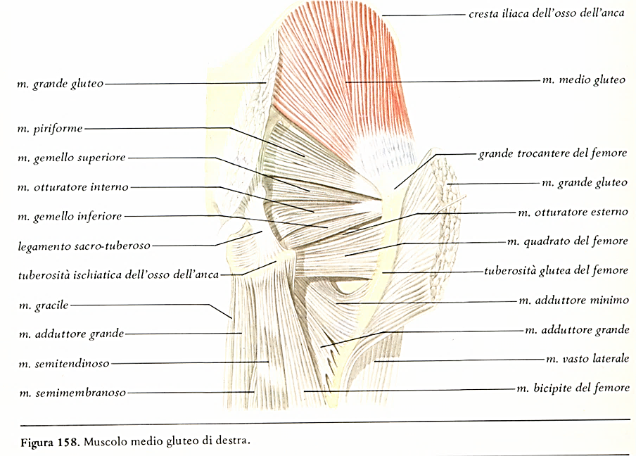
M. MEDIO GLUTEO

Slide 25
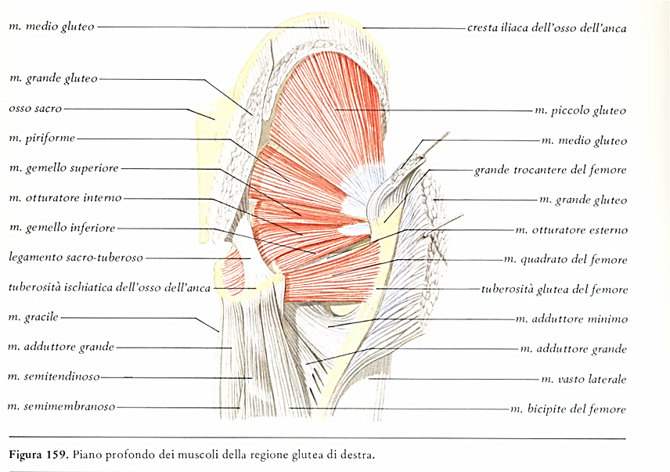
MM. PROFONDI REGIONE GLUTEA

Slide 26
F E M O R E

Slide 27
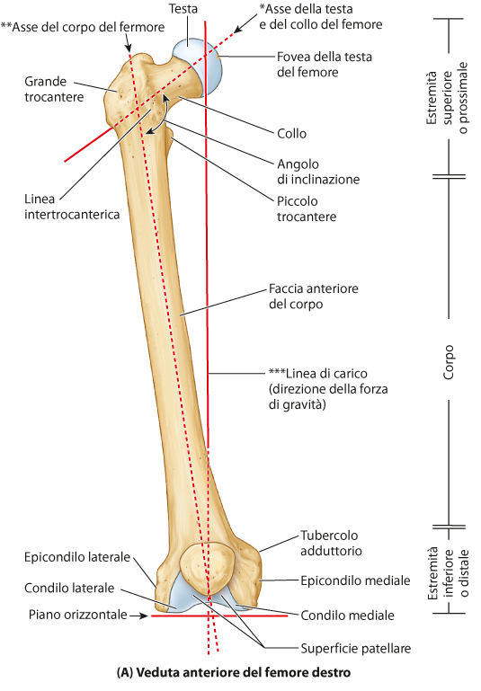
ANTERIORE
K.L. Moore, A.F. Dalley, A.M.R. Agur Anatomia umana a orientamento clinico Copyright 2015 C.E.A. Casa Editrice Ambrosiana

Slide 28
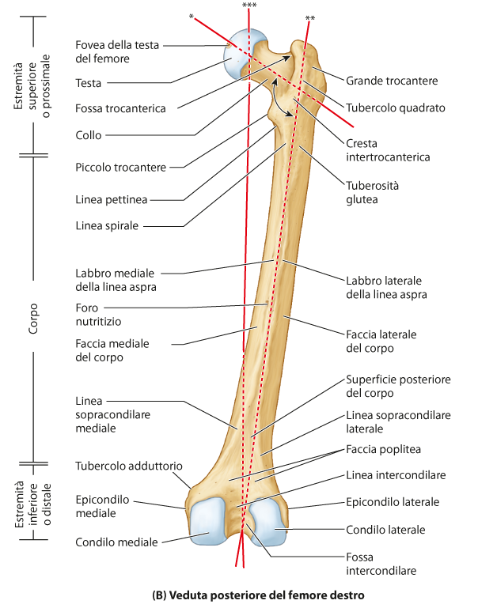
POSTERIORE
K.L. Moore, A.F. Dalley, A.M.R. Agur Anatomia umana a orientamento clinico Copyright 2015 C.E.A. Casa Editrice Ambrosiana

Slide 29
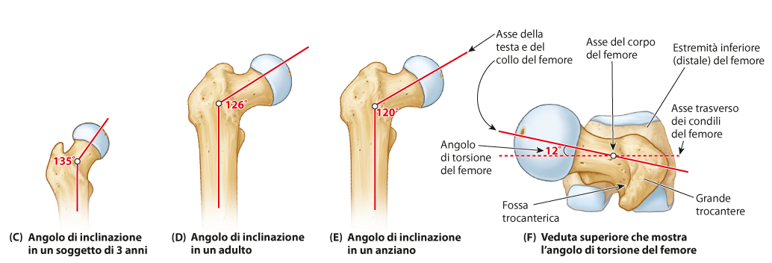
K.L. Moore, A.F. Dalley, A.M.R. Agur Anatomia umana a orientamento clinico Copyright 2015 C.E.A. Casa Editrice Ambrosiana

Slide 30
ARTICOLAZIONE COXO-FEMORALE (dell’ Anca)

Slide 31
ARTICOLAZIONE COXO-FEMORALE
ENARTROSI
CAPI ARTICOLARI:
- ANCA: Acetabolo (Faccia Semilunare)
con Labbro Acetabolare e Legamento
Trasverso dell’ Acetabolo
- FEMORE: Testa
CAPSULA ARTICOLARE
LEGAMENTI:
a) EXTRACAPSULARI:
- Legamento Ileo-Femorale
- Legamento Ischio-Femorale
- Legamento Pubo-Femorale
b) INTRACAPSULARI:
- Legamento della Testa del Femore
MOVIMENTI: tutti i movimenti elencati nelle Generalità di Chinesiologia

Slide 32
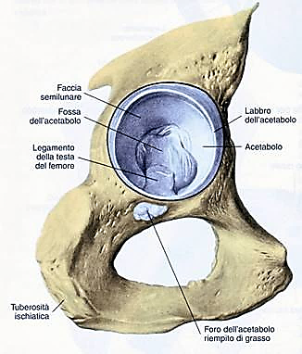
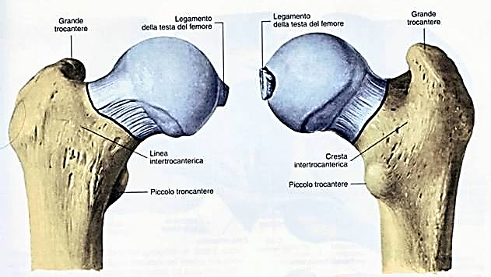
ARTICOLAZIONE COXO-FEMORALE (dell’ Anca): CAPI ARTICOLARI
DISTALE:
TESTA DEL FEMORE
PROSSIMALE:
ACETABOLO

Slide 33
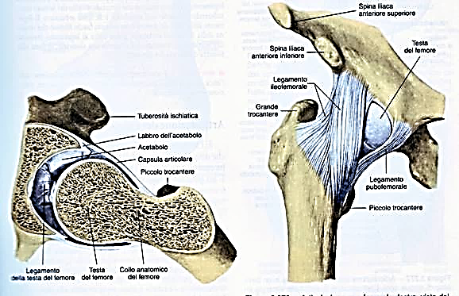
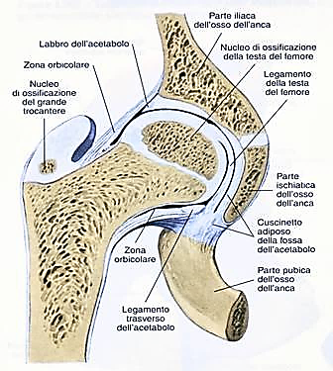
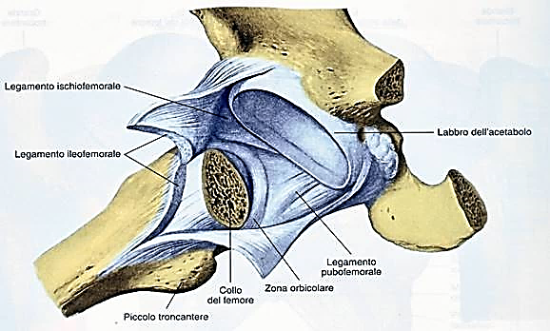
ARTICOLAZIONE COXO-FEMORALE
ANTERIORE
In Fase Evolutiva (5 anni)
CAPSULA APERTA

Slide 34
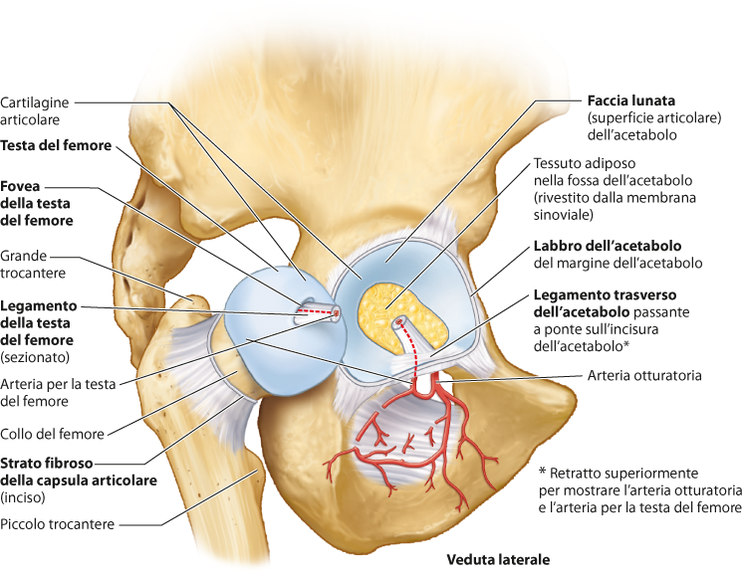
K.L. Moore, A.F. Dalley, A.M.R. Agur Anatomia umana a orientamento clinico Copyright 2015 C.E.A. Casa Editrice Ambrosiana

Slide 35
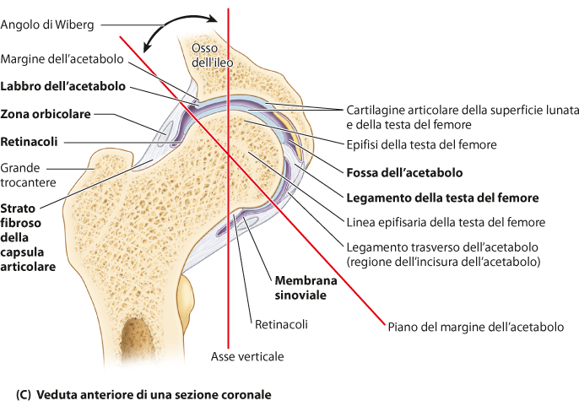
K.L. Moore, A.F. Dalley, A.M.R. Agur Anatomia umana a orientamento clinico Copyright 2015 C.E.A. Casa Editrice Ambrosiana

Slide 36
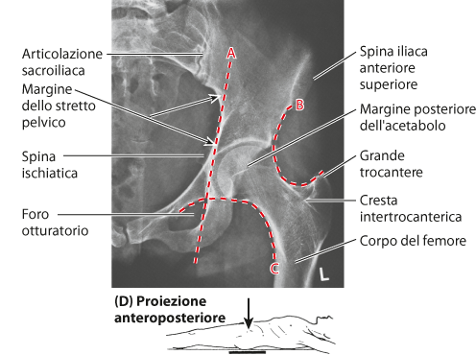
K.L. Moore, A.F. Dalley, A.M.R. Agur Anatomia umana a orientamento clinico Copyright 2015 C.E.A. Casa Editrice Ambrosiana

Slide 37
T I B I A e F I B U L A (P e r o n e)

Slide 38
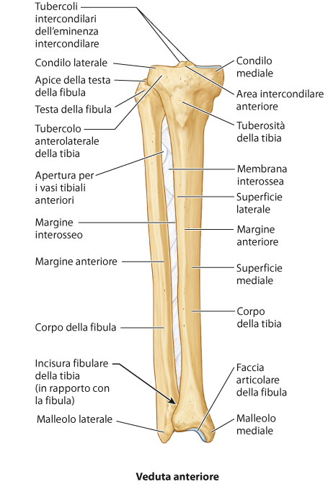
TIBIA
e
FIBULA (Perone)
- anteriore -

Slide 39
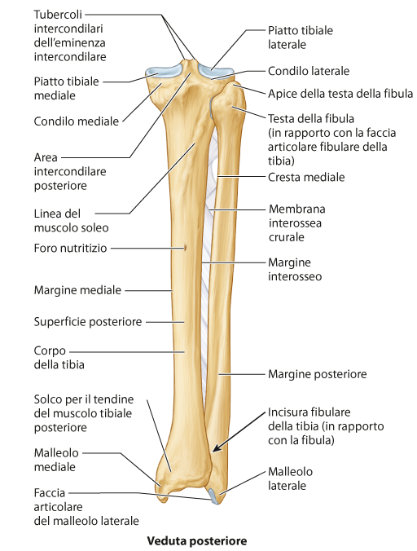
TIBIA
e
FIBULA (Perone)
- posteriore -

Slide 40
ARTICOLAZIONE DEL GINOCCHIO

Slide 41
ARTICOLAZIONE del GINOCCHIO [1]
DI CLASSIFICAZIONE MORFO-FUNZIONALE CONTRASTATA
(Condiloartrosi ? Trocleoartrosi ?)
CAPI ARTICOLARI:
- FEMORE: Condili dell’ Epifisi Distale
- TIBIA: Facce Articolari per il Femore dell’ Epifisi Prossimale
- PATELLA (Articolazione Femoro-Patellare, Artrodia)
- MENISCHI LATERALE e MEDIALE
CAPSULA ARTICOLARE: lassa ed ampia, con la PATELLA localizzata nella sua Parete Anteriore

Slide 42
ARTICOLAZIONE del GINOCCHIO [2]
LEGAMENTI:
- PATELLARE
- COLLATERALE TIBIALE (Mediale)
- COLLATERALE FIBULARE (Laterale)
- POPLITEI OBLIQUO ed ARCUATO
- CROCIATO ANTERIORE
- CROCIATO POSTERIORE
MOVIMENTI:
- Flessione ed Estensione
- Intra- ed Extra-Rotazione (limitata e con articolazione in flessione)

Slide 43
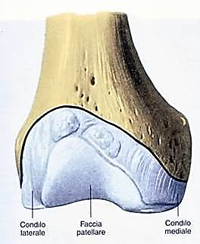
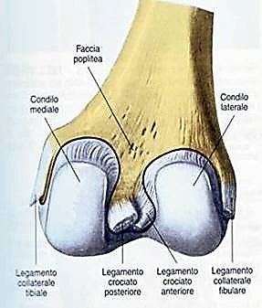
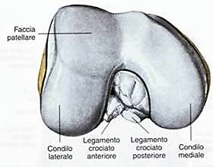
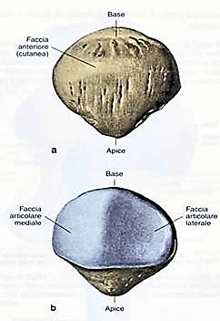
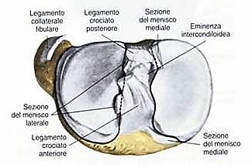
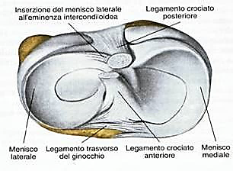
GINOCCHIO [1] CAPI ARTICOLARI e ROTULA (o PATELLA)
FEMORE: Epifisi Distale
TIBIA: Epifisi Prossimale
ROTULA

Slide 44
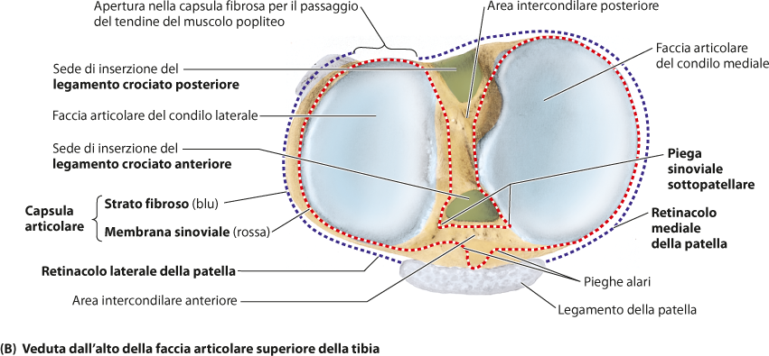
K.L. Moore, A.F. Dalley, A.M.R. Agur Anatomia umana a orientamento clinico Copyright 2015 C.E.A. Casa Editrice Ambrosiana

Slide 45
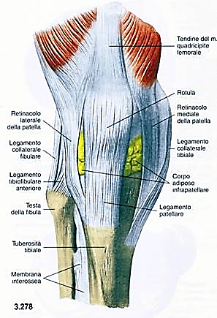
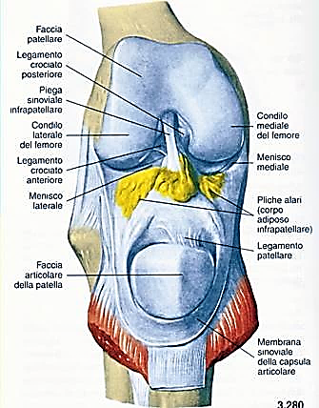
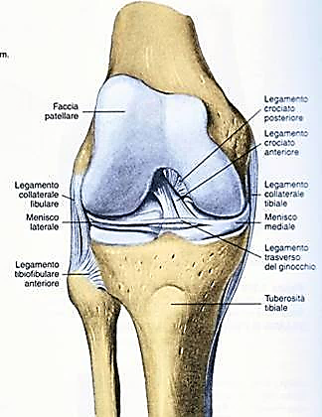
GINOCCHIO [2] PROIEZIONE ANTERIORE

Slide 46
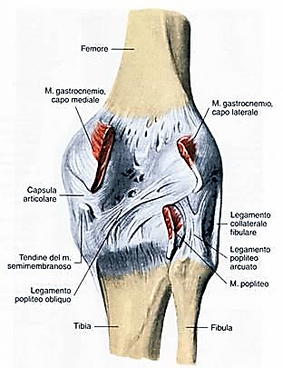
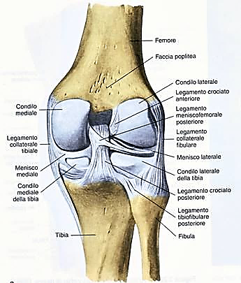
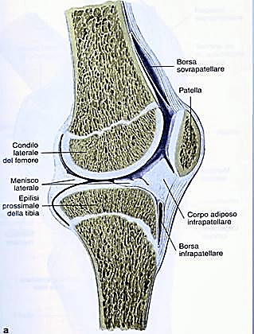
GINOCCHIO [3]
POSTERIORE
POSTERIORE
PARASAGITTALE

Slide 47
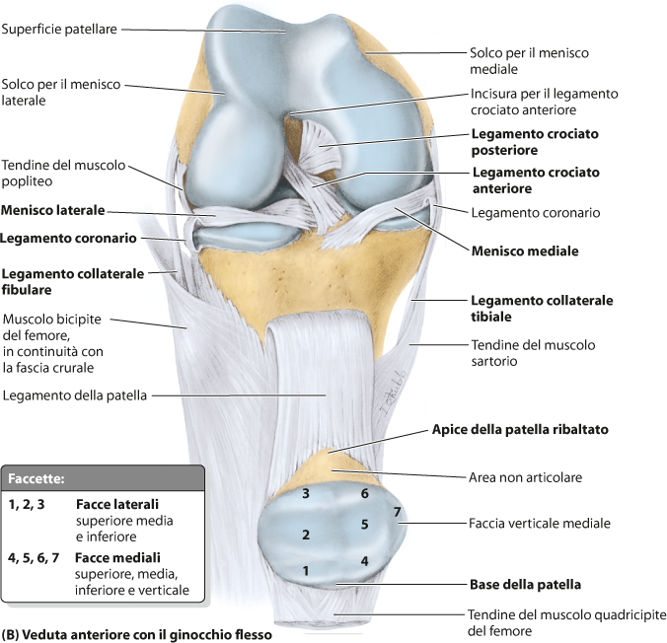
K.L. Moore, A.F. Dalley, A.M.R. Agur Anatomia umana a orientamento clinico Copyright 2015 C.E.A. Casa Editrice Ambrosiana

Slide 48
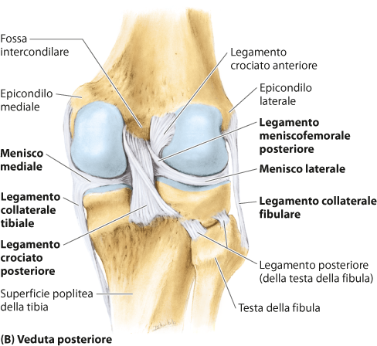
K.L. Moore, A.F. Dalley, A.M.R. Agur Anatomia umana a orientamento clinico Copyright 2015 C.E.A. Casa Editrice Ambrosiana

Slide 49
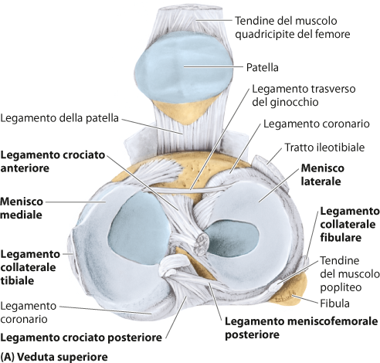
K.L. Moore, A.F. Dalley, A.M.R. Agur Anatomia umana a orientamento clinico Copyright 2015 C.E.A. Casa Editrice Ambrosiana

Slide 50
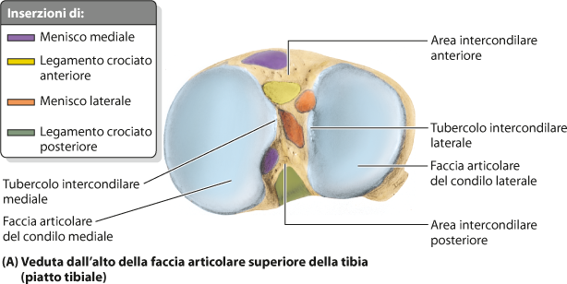
K.L. Moore, A.F. Dalley, A.M.R. Agur Anatomia umana a orientamento clinico Copyright 2015 C.E.A. Casa Editrice Ambrosiana

Slide 51

K.L. Moore, A.F. Dalley, A.M.R. Agur Anatomia umana a orientamento clinico Copyright 2015 C.E.A. Casa Editrice Ambrosiana

Slide 52

K.L. Moore, A.F. Dalley, A.M.R. Agur Anatomia umana a orientamento clinico Copyright 2015 C.E.A. Casa Editrice Ambrosiana

Slide 53

K.L. Moore, A.F. Dalley, A.M.R. Agur Anatomia umana a orientamento clinico Copyright 2015 C.E.A. Casa Editrice Ambrosiana

Slide 54

K.L. Moore, A.F. Dalley, A.M.R. Agur Anatomia umana a orientamento clinico Copyright 2015 C.E.A. Casa Editrice Ambrosiana

Slide 55

K.L. Moore, A.F. Dalley, A.M.R. Agur Anatomia umana a orientamento clinico Copyright 2015 C.E.A. Casa Editrice Ambrosiana

Slide 56

K.L. Moore, A.F. Dalley, A.M.R. Agur Anatomia umana a orientamento clinico Copyright 2015 C.E.A. Casa Editrice Ambrosiana

Slide 57
MUSCOLI DELL’ ARTO INFERIORE
Essi comprendono:
MUSCOLI DELL’ ANCA (già descritti nell’ ambito della Regione Addominale e Pelvica)
MUSCOLI DELLA COSCIA
MUSCOLI DELLA GAMBA
MUSCOLI DEL PIEDE

Slide 58
MUSCOLI DELLA COSCIA
Costituiscono una cospicua massa carnosa e si suddividono in:
MUSCOLI ANTERIORI
MUSCOLI MEDIALI
MUSCOLI POSTERIORI
SONO AVVOLTI DALLA FASCIA LATA

Slide 59

ARTO INFERIORE FASCE e LOGGE OSTEOFASCIALI

Slide 60
FASCIA LATA
EMETTE DUE SETTI INTERMUSCOLARI
SETTO MEDIALE
SETTO LATERALE
Essi dividono la coscia in :
LOGGIA OSTEO-FASCIALE ANTERIORE:
MM. ANTERIORI
LOGGIA OSTEO-FASCIALE POSTERIORE
MM. MEDIALI
MM. POSTERIORI

Slide 61

Notes:
61

Slide 62

K.L. Moore, A.F. Dalley, A.M.R. Agur Anatomia umana a orientamento clinico Copyright 2015 C.E.A. Casa Editrice Ambrosiana

Slide 63

K.L. Moore, A.F. Dalley, A.M.R. Agur Anatomia umana a orientamento clinico Copyright 2015 C.E.A. Casa Editrice Ambrosiana

Slide 64

Notes:
64

Slide 65

MUSCOLI ANTERIORI e MEDIALI della COSCIA

Slide 66

COSCIA M. QUADRICIPITE e MM. ADDUTTORI

Slide 67

K.L. Moore, A.F. Dalley, A.M.R. Agur Anatomia umana a orientamento clinico Copyright 2015 C.E.A. Casa Editrice Ambrosiana

Slide 68

RETTO FEMORALE

Slide 69

VASTO LATERALE

Slide 70

VASTO INTERMEDIO

Slide 71

K.L. Moore, A.F. Dalley, A.M.R. Agur Anatomia umana a orientamento clinico Copyright 2015 C.E.A. Casa Editrice Ambrosiana

Slide 72

GRACILE e ADDUTTORE BREVE

Slide 73

ADDUTTORE GRANDE e ADDUTTORE MINIMO

Slide 74

Notes:
74

Slide 75

MM. POSTERIORI COSCIA

Slide 76

TRIANGOLO FEMORALE

Slide 77
SCHELETRO del PIEDE

Slide 78

SCHELETRO del PIEDE
K.L. Moore, A.F. Dalley, A.M.R. Agur Anatomia umana a orientamento clinico Copyright 2015 C.E.A. Casa Editrice Ambrosiana

Slide 79

SUPERIORE
INFERIORE
K.L. Moore, A.F. Dalley, A.M.R. Agur Anatomia umana a orientamento clinico Copyright 2015 C.E.A. Casa Editrice Ambrosiana

Slide 80

MEDIALE
K.L. Moore, A.F. Dalley, A.M.R. Agur Anatomia umana a orientamento clinico Copyright 2015 C.E.A. Casa Editrice Ambrosiana

Slide 81
COMPLESSO ARTICOLARE della CAVIGLIA

Slide 82
COMPLESSO ARTICOLARE della CAVIGLIA
Si interpone tra la gamba ed il metatarso
Comprende diversi dispositivi articolari:
- ARTICOLAZIONE TIBIO-FIBULO-TARSICA
- Articolazione TALO - CALCANEARE
- Articolazione TALO – CALCANEO –
NAVICOLARE
Numerosi Legamenti rinforzano le relative CAPSULE ARTICOLARI
Puo’ essere considerata come un’associazione di GINGLIMO ANGOLARE ed ENARTROSI
Sono consentiti TUTTI I MOVIMENTI così come definiti nei cenni di Chinesiologia

Slide 83


MEDIALE
LATERALE

Slide 84

K.L. Moore, A.F. Dalley, A.M.R. Agur Anatomia umana a orientamento clinico Copyright 2015 C.E.A. Casa Editrice Ambrosiana

Slide 85

K.L. Moore, A.F. Dalley, A.M.R. Agur Anatomia umana a orientamento clinico Copyright 2015 C.E.A. Casa Editrice Ambrosiana

Slide 86

K.L. Moore, A.F. Dalley, A.M.R. Agur Anatomia umana a orientamento clinico Copyright 2015 C.E.A. Casa Editrice Ambrosiana

Slide 87

K.L. Moore, A.F. Dalley, A.M.R. Agur Anatomia umana a orientamento clinico Copyright 2015 C.E.A. Casa Editrice Ambrosiana

Slide 88

K.L. Moore, A.F. Dalley, A.M.R. Agur Anatomia umana a orientamento clinico Copyright 2015 C.E.A. Casa Editrice Ambrosiana

Slide 89

K.L. Moore, A.F. Dalley, A.M.R. Agur Anatomia umana a orientamento clinico Copyright 2015 C.E.A. Casa Editrice Ambrosiana

Slide 90

K.L. Moore, A.F. Dalley, A.M.R. Agur Anatomia umana a orientamento clinico Copyright 2015 C.E.A. Casa Editrice Ambrosiana

Slide 91
MUSCOLI DELLA GAMBA
I VENTRI CARNOSI PROSSIMALMENTE ed i TENDINI DISTALMENTE
Si possono classificare in
- ANTERIORI
- LATERALI
- POSTERIORI
Ciò avviene in quanto la FASCIA CRURALE che li riveste in superficie, inserendosi ai margini MEDIALE e LATERALE della FIBULA, divide la regione nelle 3 LOGGE OSTEOFASCIALI sopraccitate.

Slide 92


GUAINE MUCOSE PER I TENDINI DEI MUSCOLI DELLA GAMBA

Slide 93

K.L. Moore, A.F. Dalley, A.M.R. Agur Anatomia umana a orientamento clinico Copyright 2015 C.E.A. Casa Editrice Ambrosiana

Slide 94

K.L. Moore, A.F. Dalley, A.M.R. Agur Anatomia umana a orientamento clinico Copyright 2015 C.E.A. Casa Editrice Ambrosiana

Slide 95

K.L. Moore, A.F. Dalley, A.M.R. Agur Anatomia umana a orientamento clinico Copyright 2015 C.E.A. Casa Editrice Ambrosiana

Slide 96

K.L. Moore, A.F. Dalley, A.M.R. Agur Anatomia umana a orientamento clinico Copyright 2015 C.E.A. Casa Editrice Ambrosiana

Slide 97

K.L. Moore, A.F. Dalley, A.M.R. Agur Anatomia umana a orientamento clinico Copyright 2015 C.E.A. Casa Editrice Ambrosiana

Slide 98

MUSCOLI ANTERIORI GAMBA

Slide 99

K.L. Moore, A.F. Dalley, A.M.R. Agur Anatomia umana a orientamento clinico Copyright 2015 C.E.A. Casa Editrice Ambrosiana

Slide 100

MUSCOLI LATERALI GAMBA

Slide 101
MUSCOLI POSTERIORI DELLA GAMBA
STRATO SUPERFICIALE:
- TRICIPITE DELLA SURA
- MUSCOLO PLANTARE
STRATO PROFONDO:
- M. POPLITEO
- M. FLESSORE LUNGO DELLE DITA
- M. TIBIALE POSTERIORE
- M. FLESSORE LUNGO ALLUCE

Slide 102

K.L. Moore, A.F. Dalley, A.M.R. Agur Anatomia umana a orientamento clinico Copyright 2015 C.E.A. Casa Editrice Ambrosiana

Slide 103


MUSCOLI POSTERIORI DELLA GAMBA
GASTROCNEMIO
SOLEO

Slide 104

MM. POSTERIORI DELLA GAMBA PIANO PROFONDO

Slide 105

CAVITA’ POPLITEA

Slide 106

CAVITA’ POPLITEA DISSEZIONE SUPERFICIALE

